Slide 1
Análise e Especificação de Sistemas
Prof. Sidnei Gonçalves Alves
Tecnologia em Análise e Desenvolvimento de Sistemas
Faculdade Integrado de Campo Mourão

Slide 2
Roteiro
Documento de Requisitos
Formato do Documento
Processo de Análise e Especificação de Requisitos
Viabilidade
Elicitação
Especificação
Validação

Slide 3
Documento de Requisitos de Software

Slide 4
Documento de Requisitos
O documento de requisitos é a declaração oficial do que é requerido dos desenvolvedores do sistema
Deve incluir a definição e a especificação de cada requisito
Deve possuir a declaração de todas as características do sistema

Slide 5
Documento de Requisitos
O documento de requisitos do software deve ser composto por sentenças em linguagem natural, seguindo determinados padrões:
Use “deve” para requisitos obrigatórios, e “deveria ou desejável” para requisitos desejáveis.
Exemplo: “O sistema deveria rodar em computadores da linha IBM PC que possuam processador Pentium 4 ou superior.”
Procure organizar os requisitos de forma logica, como por exemplo
Requisitos de entrada
Requisitos de processamento
Requisitos de saída

Slide 6
Documento de Requisitos
O documento de requisitos do software deve ser composto por sentenças em linguagem natural, seguindo determinados padrões:
Cada requisito deve ter um identificador único, por exemplo, um identificador numérico, para posterior referência. (RF01, RNF05, ...)
Os requisitos do software devem estar divididos em requisitos funcionais e não funcionais (de qualidade).
Pode-se utilizar a descrição dos objetivos se necessário
Evitar o uso de jargões de computação.

Slide 7
Formato da Especificação de Requisitos
Existem vários padrões de especificações de requisitos.
Um exemplo:
I. Visão Geral do Sistema (Descrição Geral do Sistema)
II. Requisitos Funcionais
III. Requisitos de Qualidade
IV. Apêndice
A especificação pode ser acompanhada de um PROTÓTIPO executável (ou em papel).
Padrão IEEE/ANSI 830/1998.

Slide 8
Formato sugerido pelo padrão IEEE
Introdução
1.1. Propósito do documento de requisitos
1.2. Escopo do produto
1.3. Definições, acrônimos e abreviaturas
1.4. Referências
1.5. Visão geral do restante do documento
Descrição Geral
2.1. Perspectiva do produto
2.2. Funções do produto
2.3. Características dos usuários
2.4. Restrições gerais
2.5. Suposições de dependências
Requisitos específicos (requisitos funcionais e não-funcionais)
Apêndices
Índice

Slide 9
Problemas com especificação em linguagem natural
Ambiguidade
Os leitores e os escritores dos requisitos devem interpretar as mesmas palavras da mesma maneira.
Linguagem natural é naturalmente ambígua, por isso, muito difícil.
Flexibilidade excessiva
A mesma coisa pode ser dita de várias maneiras diferentes na especificação.
OBS: Definir se é funcional ou não funcional depende da descrição do requisito
Falta de modularização
Estruturas de linguagem natural são difíceis de estruturar requisitos de sistema.

Slide 10
Processo de Análise e Especificação de Requisitos

Slide 11
Questionamentos
Definição do Problema: Fácil ou Difícil?
Usuário sabe pedir o que realmente quer?
Analista entende?

Slide 12
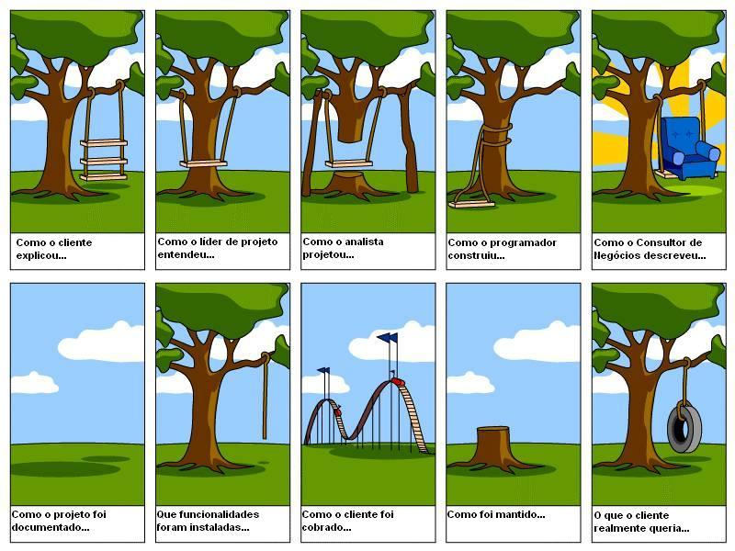

Slide 13
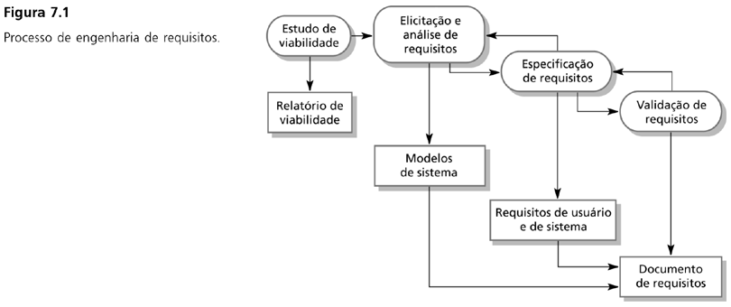
Processo de Análise e Especificação de Requisitos

Slide 14
Processo de Análise e Especificação de Requisitos
Fases:
Estudo de viabilidade: entendimento do negócio e como o sistema pretende apoiar os processos de negócio (Entendimento do domínio da aplicação)
Elicitação e análise de requisitos
Especificação de Requisitos
Validação dos requisitos
Gerenciamento dos Requisitos
Resultado: DOCUMENTO DE REQUISITOS

Slide 15
Estudo de viabilidade
Um estudo de viabilidade decide se vale a pena ou não gastar tempo e esforço com sistema proposto.
É um estudo breve e focalizado que verifica
Se o sistema contribui para os objetivos da organização;
Se o sistema pode ser implementado usando tecnologia atual e dentro do orçamento;
Se o sistema pode ser integrado a outros.
Entendimento do Domínio da Aplicação

Slide 16
Processo de Análise e Especificação de Requisitos
Entendimento do domínio da aplicação
Conhecimento dos problemas do cliente
Sua cultura
Sua linguagem
Suas necessidades
Atores: Cliente e o Desenvolvedor
Entender elementos básicos do problema a ser resolvido, conforme descritos pelo cliente

Slide 17
Processo de Análise e Especificação de Requisitos
Fases:
Estudo de viabilidade: entendimento do negócio e como o sistema pretende apoiar os processos de negócio (Entendimento do domínio da aplicação)
Elicitação e análise de requisitos: levantamento dos requisitos funcionais e de qualidade
Especificação de Requisitos
Validação dos requisitos
Gerenciamento dos Requisitos
Resultado: DOCUMENTO DE REQUISITOS

Slide 18
Elicitação e Análise de requisitos
Engenheiros de software, clientes, usuários finais do sistema e outros envolvidos (stakeholders) trabalham para aprender
Sobre o domínio da aplicação
Quais serviços/funcionalidades o sistema deve fornecer
O desempenho esperado
As restrições de hardware, do ambiente, do negócio
...

Slide 19
Elicitação e Análise de requisitos
Dificuldades:
Stakeholders não sabem o que querem do sistema e não expressam o que querem
Stakeholders expressam requisitos naturalmente usando seus próprios termos (domínio)‏
Diferentes stakeholders têm diferentes requisitos
Fatores políticos podem influenciar (mais poder para um gerente)‏
Ambiente dinâmico muda constantemente. Novos requisitos podem surgir de novos stakeholders

Slide 20
Elicitação e Análise de requisitos
Processo interativo com realimentação contínua (cíclico)‏
Atividades:
Obtenção de requisitos (coleta de dados)‏
Classificação e organização de requisitos
Priorização e negociação de requisitos

Slide 21
Obtenção dos requisitos
Processo que reúne informações sobre o sistema proposto e os existentes para obter os requisitos de usuário e de sistema
Fontes: documentação, stakeholders, especificações de sistemas similares
Resultados: cenários, protótipos, modelos estruturados

Slide 22
Obtenção dos requisitos Stakeholders para um sistema bancário
Clientes atuais do banco
Representantes de outros bancos (acordos para integração entre sistemas)‏
Gerentes de agências (gerenciamento do sistema)‏
Pessoal de atendimento nas agências envolvidas
Administradores de banco de dados
Gerentes de proteção bancária (segurança)‏
Departamento de marketing
Engenheiros de manutenção de hardware e software
Reguladores de bancos (conformidade com as leis)‏

Slide 23
Obtenção dos requisitos
Obter pontos de vista
Várias perspectivas
Descobrir conflitos de requisitos
Auxiliam na definição dos requisitos
Três tipos de obtenção
Interação: pessoas ou sistemas que interagem com o sistema
Indiretos: pessoas que não têm acesso direto ao sistema
Domínio: características e restrições

Slide 24
Obtenção dos requisitos
Pontos de vista
Pontos de vista
Indiretos
Interação
Domínio
Gerente
Biblioteca
Finanças
Usuários
Funcionários
Padrões IU
Sistema de
Classificação
Pontos de vista de um sistema para biblioteca
IU – Identificação do Usuário

Slide 25
Obtenção dos requisitos
Técnicas:
Entrevistas
Observações (etnografia)‏
Questionários
Reuniões de grupo
Análise de sistemas similares
Cenários (exemplos reais de como um sistema pode ser usado)
Casos de Uso (técnica baseada em cenários que identificam os agentes em uma interação, e que descrevem a interação em si)

Slide 26
Processo de Análise e Especificação de Requisitos
Elicitação(Extração) e Análise de Requisitos
Descoberta e entendimento dos requisitos
Ocorre por meio da interação com o cliente
É feita a priorização dos requisitos e a eliminação de inconsistências, conflitos e omissões
Descoberta dos requisitos / funções necessárias para atender às necessidades do cliente

Slide 27
Processo de Análise e Especificação de Requisitos
Fases:
Estudo de viabilidade: entendimento do negócio e como o sistema pretende apoiar os processos de negócio (Entendimento do domínio da aplicação)
Elicitação e análise de requisitos: levantamento dos requisitos funcionais e de qualidade
Especificação de Requisitos: documentação dos requisitos
Validação dos requisitos
Gerenciamento dos Requisitos
Resultado: DOCUMENTO DE REQUISITOS

Slide 28
Processo de Análise e Especificação de Requisitos
Especificação dos Requisitos
Armazenamento dos requisitos em uma ou mais formas, linguagem natural, linguagem formal, representações gráficas etc...
Também pode-se utilizar como referências fontes como:
Documentos
Regras da organização
Especificações existentes
Observações
Entrevistas ...

Slide 29
Processo de Análise e Especificação de Requisitos
Fases:
Estudo de viabilidade: entendimento do negócio e como o sistema pretende apoiar os processos de negócio (Entendimento do domínio da aplicação)
Elicitação e análise de requisitos: levantamento dos requisitos funcionais e de qualidade
Especificação de Requisitos: documentação dos requisitos
Validação dos requisitos
Gerenciamento dos Requisitos
Resultado: DOCUMENTO DE REQUISITOS

Slide 30
Validação de requisitos
Mostra que os requisitos realmente representam o sistema que o usuário deseja
Usado para descobrir problemas
É uma revisão dos requisitos (envolve clientes e desenvolvedores)
Custos de erros de requisitos são altos e, desse modo, a validação é muito importante
O custo da reparação de um erro de requisitos depois da entrega pode equivaler a 100 vezes o custo de reparação de um erro de implementação.

Slide 31
Verificação de requisitos
Verificação de validade: O sistema fornece as funções que melhor apoiam as necessidades do cliente?
Verificação de consistência: Existe algum tipo de conflito de requisitos?
Verificação de completeza: Todas as funções requisitadas pelo cliente foram incluídas?
Verificação de realismo: Os requisitos podem ser implementados com o orçamento e a tecnologia disponíveis?
Facilidade de verificação: Os requisitos podem ser verificados?

Slide 32
Técnicas de validação de requisitos
Revisões de requisitos
Análise manual dos requisitos.
Prototipação
Uso de um modelo executável do sistema para verificar requisitos.
Geração de casos de teste.
Desenvolvimento de testes para requisitos a fim de verificar a testabilidade.

Slide 33
Revisões de requisitos
Revisões regulares devem ser feitas enquanto a definição de requisitos está sendo formulada.
Ambos, cliente e desenvolvedor, devem ser envolvidos nas revisões.
Revisões podem ser formais (com documentos completos) ou informais.
Uma boa comunicação entre desenvolvedores, clientes e usuários pode resolver problemas nos estágios iniciais.

Slide 34
Processo de Análise e Especificação de Requisitos
Validação dos Requisitos
Análise e verificação dos requisitos para constatar sua corretude, completude, clareza, testabilidade, entre outros fatores
Devem estar condizentes com as necessidades e desejos dos usuários
Revisão

Slide 35
Referência para leitura
PRESSMAN, R. S. Engenharia de software. 7. ed. Porto Alegre: McGraw-Hill, 2011. Capítulo 5
SOMMERVILLE, Ian. Engenharia de Software, 8 ed. São Paulo: Pearson Addison-Wesley, 2007.
Capítulo 6 - Requisitos de Software.
Capítulo 7 – Processos de Engenharia de Requisitos

Slide 36
Pesquise e responda as seguintes questões:
Cite três mitos (administrativos).
Defina requisitos funcionais de usuário.
Defina requisitos funcionais de sistema.
Explique o que é um requisitos externos.
Conceitue usabilidade e descreva como podemos medir este requisito.
Defina manutenibilidade, explique quais são os pontos mais importantes.
Defina e exemplifique confiabilidade.
Defina e exemplifique disponibilidade.
Defina e exemplifique requisitos de processamento.
Defina e exemplifique requisitos de temporização.
Defina e exemplifique requisitos de espaço.
Explique o que é portabilidade
Defina reusabilidade.
O qué é um requisito de segurança, dê exemplos.

